Slide 1
UNIVERSIDAD AUTÓNOMA DEL ESTADO DE HIDALGO
ESCUELA SUPERIOR DE ZIMAPÁN
Licenciatura en Contaduría
Asignatura: Normas Aplicables al Proceso Contable y Estados Financieros
Tema: Formulas de asignación del costo
(NIF C-4)
C.P. Alfredo Trejo Espino
Enero – Junio 2016

Slide 2
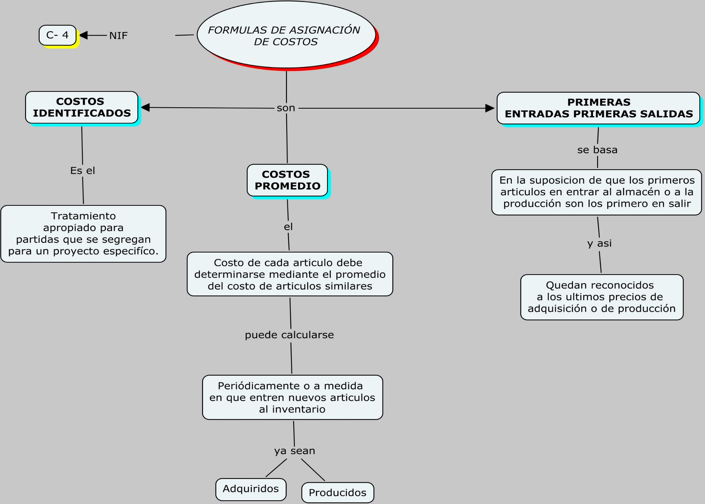

Slide 3
Bibliografía:
.
Romero, L. A. (2010). Principios de Contabilidad. México: Mc Graw Hill.
Lara, & Flores Elías, L. R. (2012). Primer Curso de Contabilidad. México: Trillas.
Públicos, I. M. (2016). Normas de Información Financiera 2016. México: IMCP

